Slide 2
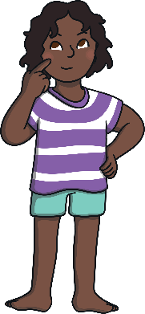
Եթե բոլորս նույն տեսքն ունենայինք, չէինք հասականա`ով ով է:
Եթե բոլորիս դուր գային նույն բաները, մենք կկռվեինք իրար հետ դրա համար
Բարեբախտաբար, բոլորս տարբեր ենք
Միգուցե մենք կուզեինք մեկ ուրիշը լինել, բայց մենք այնպիսին ենք ինչպիսին կանք.

Slide 3
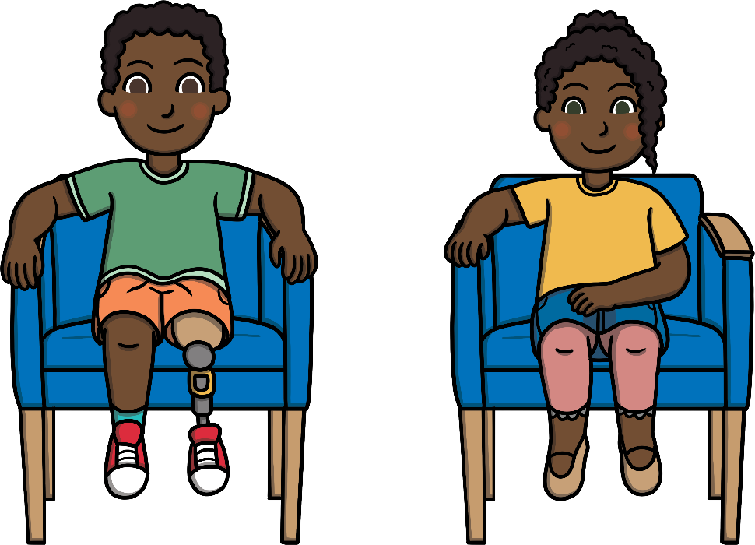
Մեզանից յուրաքանչյուրը տարբեր է: Անգամ, եթե մենք շատ նման ենք մեր քրոջը կամ եղբորը
Մենք բոլորս յուրահատուկ ենք

Slide 4
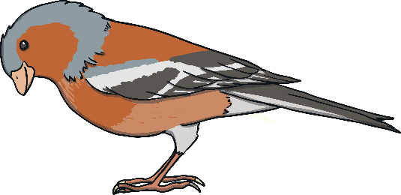
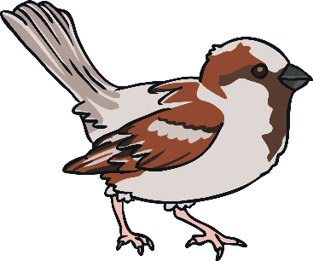
Չկան ձյան երկու փաթիլ, որ նույնն են: Յուրաքանչյուրն ունի իր անհատական օրինաչափությունը: Յուրաքանչյուր ձյան փաթիլ եզակի է:
Իսկ դուք գիտե՞ք
Աշխարհում ապրող յուրաքանչյուր մարդ ունի յուրահատուկ մատնահետք: Յուրաքանչյուրն առանձնահատուկ է և տարբեր:
Չկան երկու կենդանիներ որ նույնն են: Նույնիսկ եթե երկուսն էլ նույն տեսակի կենդանիներ են: Նրանք բոլորը մեզ նման եզակի են:

Slide 5
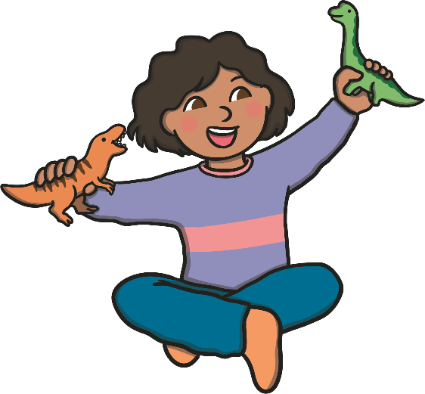
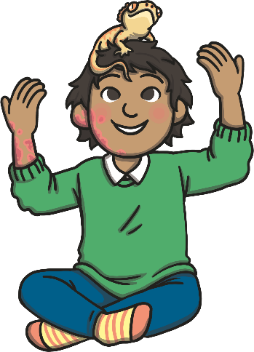
Իսկ դու՞
Ի՞նչն է քեզ յուրահատուկ դարձնում:
Ի՞նչն է քեզ եզակի դարձնում:

Slide 6
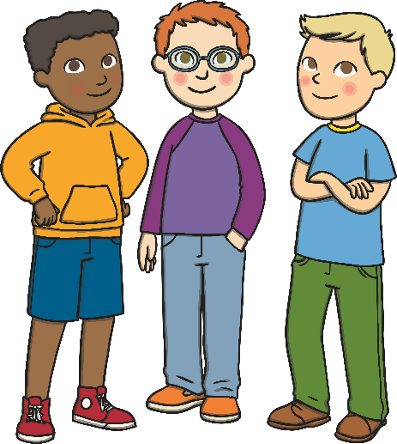
Inspirational Quotes
Ոչ ոք չի կարող փոխարինել քեզ: Դու եզակի ես: Մի փորձիր համեմատվել ուրիշների հետ:
Be yourself; everyone else is already taken
- Oscar Wilde
Today you are You, that is truer than true. There is no one alive who is Youer than you
- Dr. Seuss.
Why fit in when you were born to stand out?
- Dr. Seuss

